Slide 1
Windows核心编程 ----内存管理

Slide 2
本章节内容
1、虚拟地址空间概念
2、虚拟内存
3、内存管理相关API函数

Slide 3
虚拟地址空间
虚拟地址空间是对于一个单一进程的概念
进程的虚拟地址空间
每个32位进程都有4GB地址空间
每个64位进程都有16EB地址空间
进程直接相互独立
进程A的地址0x12345678与进程B地址0x12345678可以同时存储不同的数值
虚拟地址空间不是物理存储器，这个地址空间只不过是逻辑上的内存地址区间
如何实现
物理存储器地址→虚拟地址

Slide 4
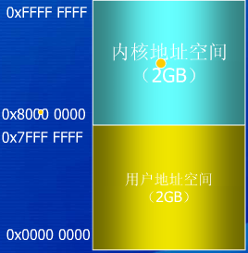
虚拟地址空间分区
32位机器虚拟地址空间
内核代码，设备驱动程序，设备输入输出，进程页面表等等
所有.exe和dll都会载入到这一区域

Slide 5
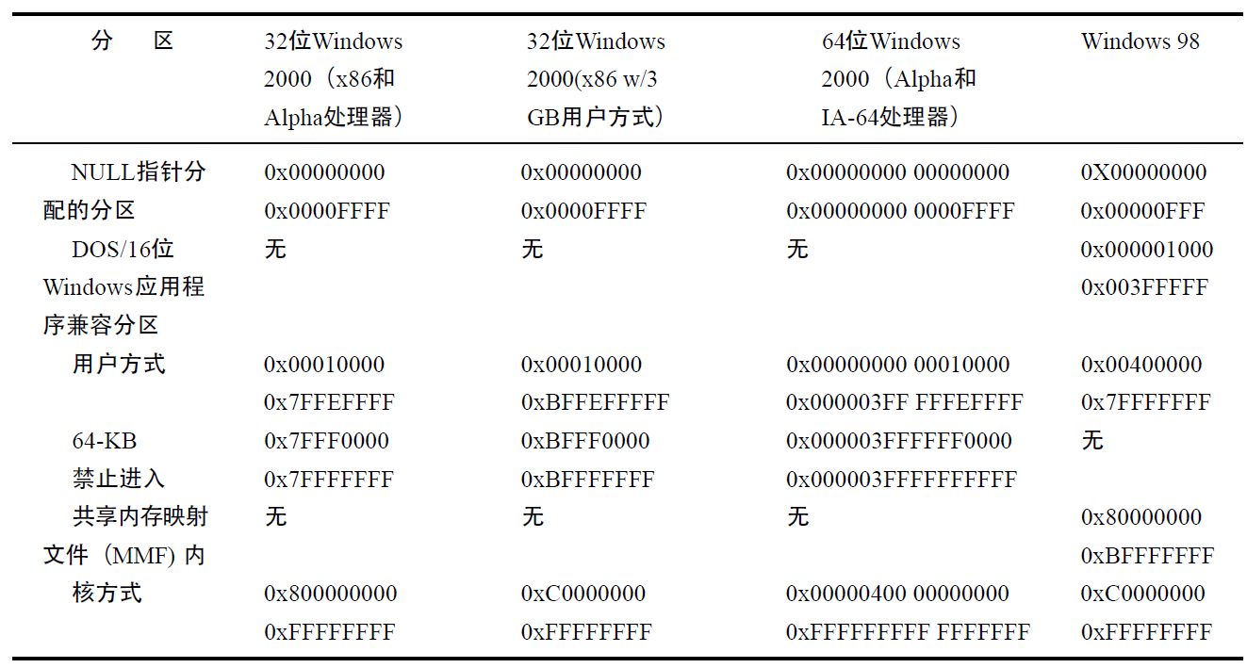
虚拟地址空间分区
帮助程序员捕获对空指针的赋值，若进程试图读写这一区域，会引发访问违规
地址空间的使用分配
进程地址空间的驻地，可用地址空间和用户模式地址区间的大小取决于cpu体系结构。进程无法读写或以任何方式访问驻留这一分区的其他进程数据，进程大部分数据都保存在这一分区。所有.exe和Dll都载入这一区域，并会把该进程可以访问所有内存映射文件映射到这一分区
操作系统代码的驻地，与现场调度、内存管理、文件系统支持、网络支持以及设备驱动相关的代码载入到该分区。驻留在这一分区的任何东西为所有进程共有。这一分区在每个进程中用户模式分区的上方，但分区中所有代码和数据被完全保护。

Slide 6
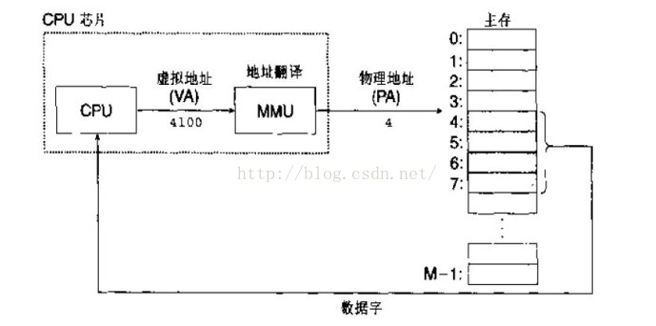
物理内存到虚拟地址映射
CPU在寻址的时候，是按照虚拟地址来寻址，然后通过MMU(内存管理单元)将虚拟地址转换为物理地址。因为只有程序的一部分加入到内存中，所以会出现所寻找的地址不在内存中的情况（CPU产生缺页异常），如果在内存不足的情况下，就会通过页面调度算法来将内存中的页面置换出来，然后将在外存中的页面加入到内存中，使程序继续正常运行

Slide 7
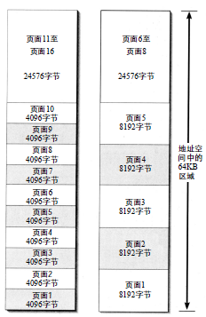
物理内存到虚拟地址映射
系统创建一个进程并赋予地址空间，
大部分地址空间是闲置和未分配，
需要调用VirtualAlloc来分配（预定 reserving）
目前CPU分配粒度64KB，会取整到64KB整数倍
系统是按页面为单位管理内存的
典型大小4KB（X-86），8KB(IA-64)
将物理存储器地址映射给虚拟地址（调拨）
API：VirtualAlloc
VirtualFree
物理存储器和页面交换过程
注意：页面文件起的作用

Slide 8
物理内存到虚拟地址映射
1、物理存储器和页交换文件（虚拟内存）
1）页面文件是指操作系统用来构建虚拟内存的硬盘空间。
2、不在页交换文件中维护物理存储器（内存映射文件）
1）一个程序位于硬盘上文件映像（.exe和DLL文件）用作地址空间区域对应物理存储器时，称这个文件映像为内存映射文件。当载入一个.exe或DLL时，系统会自动预订地址区域并把文件映像映射到该区域。
2）系统提供一组函数，开发人员把数据文件映射到地址空间

Slide 9
物理存储器和页文件
使用API：VirtualAlloc和 VirtualFree函数进行物理存储器并不局限于计算机内存，还包括在磁盘空间上创建的页文件，其存储空间大小为计算机内存和页文件存储容量之和。
由于通常情况下磁盘存储空间要远大于内存的存储空间，因此页文件的使用对于应用程序而言相当于透明的增加了其所能使用的内存容量。在使用时，由操作系统和CPU负责对页文件进行维护和协调。只有在应用程序需要时才临时将页文件中的数据加载到内存供应用程序访问之用，在使用完毕后再从内存交换回页文件

Slide 10
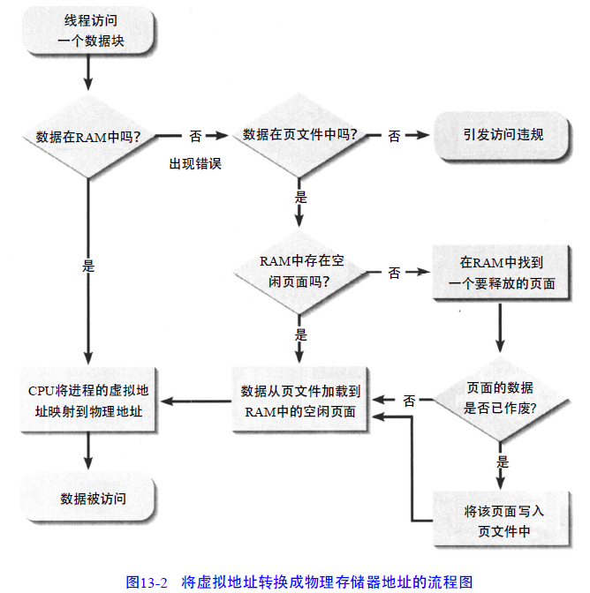

Slide 11
物理存储器和页文件
在第一种情况中，线程试图访问的数据是在RAM中。在这种情况下， C P U将数据的虚拟内存地址映射到内存的物理地址中，然后执行需要的访问。
在第二种情况中，线程试图访问的数据不在RAM中，而是存放在页文件中的某个地方。这时，试图访问就称为页面失效， CPU将把试图进行的访问通知操作系统。这时操作系统就寻找RAM中的一个内存空页。如果找不到空页，系统必须释放一个空页。如果一个页面尚未被修改，系统就可以释放该页面。但是，如果系统需要释放一个已经修改的页面，那么它必须首先将该页面从RAM拷贝到页交换文件中，然后系统进入该页文件，找出需要访问的数据块，并将数据加载到空闲的内存页面。然后，操作系统更新它的用于指明数据的虚拟内存地址现在已经映射到R A M中的相应的物理存储器地址中的表。这时CPU重新运行生成初始页面失效的指令，但是这次CPU能够将虚拟内存地址映射到一个物理RAM地址，并访问该数据块。

Slide 12
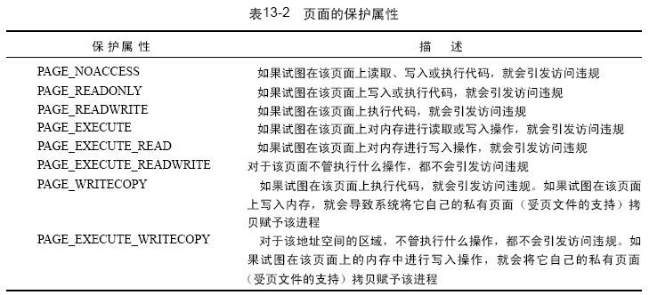

Slide 13
内存管理-页面管理
当一个进程中的线程试图将数据写入一个共享内存块时，系统就会进行干预，并执行下列操作步骤：
系统查找RAM中的一个空闲内存页面。注意，当该模块初次被映射到进程的地址空间时，该空闲页面将被页文件中已分配的页面之一所映射。当该模块初次被映射时，由于系统要分配所有可能需要的页文件，因此这一步不可能运行失败。
系统将试图被修改的页面内容拷贝到第一步中找到的页面。该空闲页面将被赋予PAGE_READ WRITE或PAGE _ EXECUTE _ READWRITE保护属性。原始页面的保护属性和数据不发生任何变化。
然后系统更新进程的页面表，使得被访问的虚拟地址被转换成新的RAM页面。

Slide 14
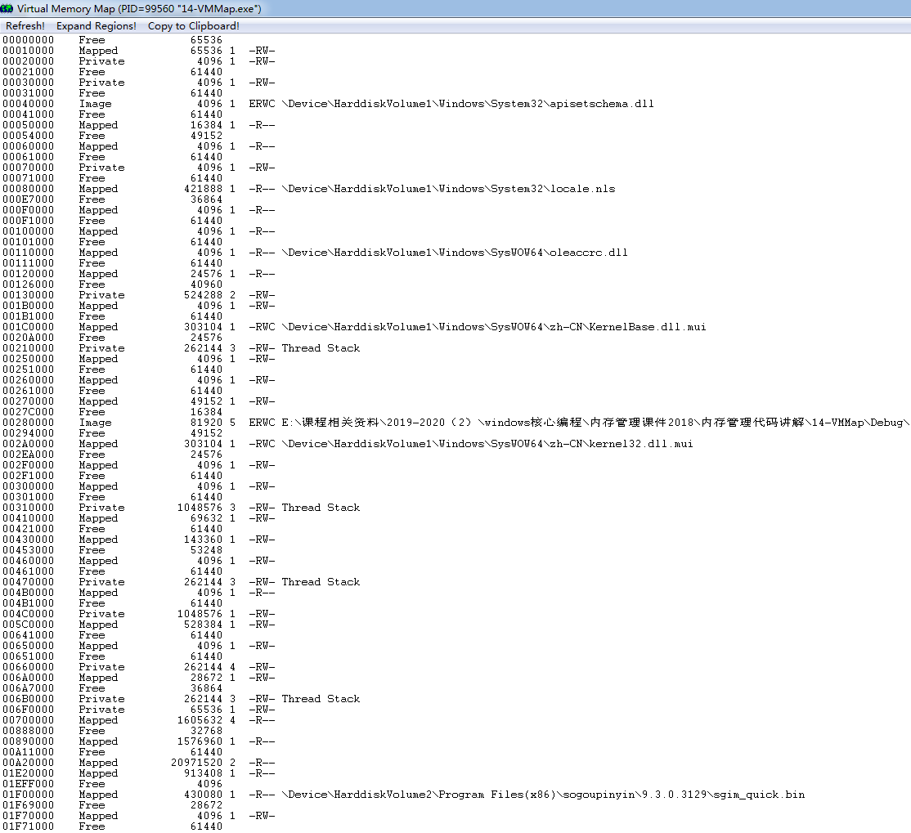
虚拟地址空间实例
实例VMMap，理解进程地址空间

Slide 15
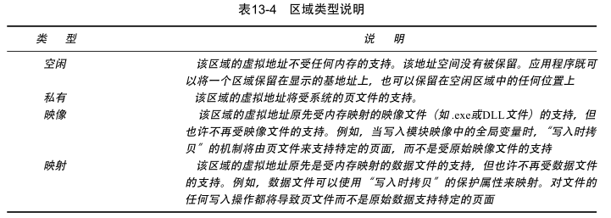
内存区域的类型

Slide 16
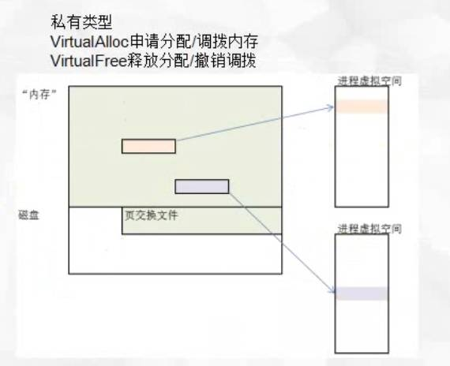
http://cn-sec.com/archives/51298.html

Slide 17
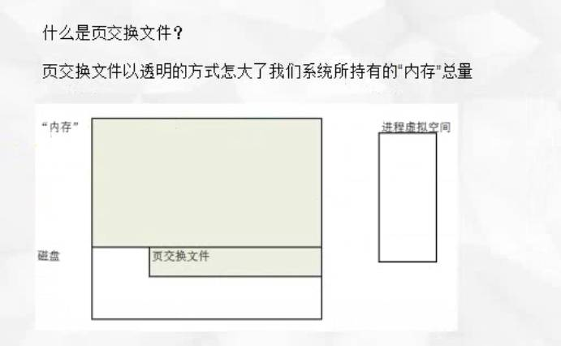
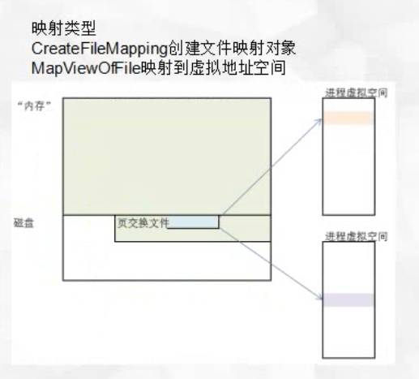
映射类型 -> 页交换文件(虚拟内存)
页交换文件补充了我们的物理内存的不足。在内存中长时间不活跃的数据，系统会将内存写入页交换文件。用以节省内存，所以页交换文件也是计算机内存的一部分
页交互文件除了可以应急存储不活跃数据以外，还可以开辟空间作为内存映射空间可以用来作为进程间共享的内存，实现进程间通讯。(以内存形式可以被映射到多个进程)

Slide 18
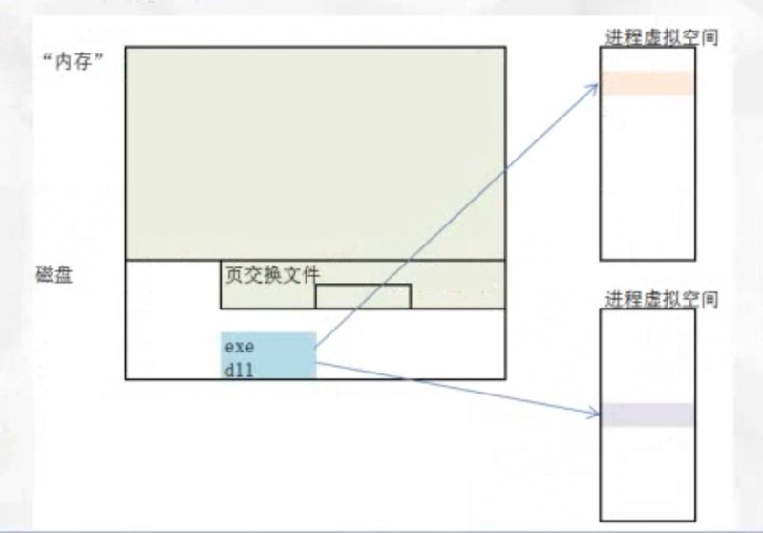
映象类型 image: 操作系统在加载可执行文件(exe)和模块(dll)的时候，为了快速启动和节省内存，操作系统使用了映象。将文件映射到进程虚拟内存空间中。与映射(mapping)内存的从页交换文件中映射到内存中不同，映象直接把源文件从磁盘中映射到进程虚拟内存空间中(相当于临时页交换文件)。

Slide 19
数据对齐
数据对齐并不是操作系统的内存结构的一部分，而是CPU结构的一部分。
当CPU访问正确对齐的数据时，它的运行效率最高。当数据大小的数据模数的内存地址是0时，数据是对齐的。
例如， WORD值应该总是从被2除尽的地址开始，而DWORD值应该总是从被4除尽的地址开始，如此等等。当CP U试图读取的数据值没有正确对齐时， CPU可以执行两种操作之一。即它可以产生一个异常条件，也可以执行多次对齐的内存访问，以便读取完整的未对齐数据值。

Slide 20
使用虚拟内存
虚拟内存，最适合用来管理大型对象或结构数组。
内存映射文件，最适合用来管理大型数据流（通常来自文件）以及在单个计算机上运行的多个进程之间共享数据。
内存堆栈，最适合用来管理大量的小对象。
https://blog.csdn.net/qq1113673178/article/details/121886616

Slide 21
虚拟内存
虚拟内存：虚拟内存是一种逻辑上扩充物理内存的技术。基本思想是用软、硬件技术把内存与外存这两级存储器当做一级存储器来用。虚拟内存技术的实现利用了自动覆盖和交换技术。简单的说就是将硬盘的一部分作为内存来使用。
内存在计算机中的作用很大，电脑中所有运行的程序都需要经过内存来执行，如果执行的程序分配的内存的总量超过了内存大小，就会导致内存消耗殆尽。为了解决这个问题，Windows中运用了虚拟内存技术，即拿出一部分硬盘空间来充当内存使用，当内存占用完时，电脑就会自动调用硬盘来充当内存，以缓解内存的紧张
页面文件是指操作系统用来构建虚拟内存的硬盘空间。要整理页面文件，首先将页面文件从原先所在的驱动器移动到其他驱动器，然后对原来驱动器进行整理，最后再将页面文件移回到原驱动器上，此时页面文件就会存放在连续的磁盘空间中了。

Slide 22
虚拟内存与虚拟地址区别
虚拟地址空间不等于虚拟内存。虚拟地址空间是一个空间，不是真正存在的，只是通过CPU的寻址虚拟出来的一个范围。而虚拟内存是实实在在的硬盘的空间
CPU是将虚拟地址空间里面的代码执行，如果在内存中寻找不到所需要的页面，就需要到外存中寻找，外存的这一部分，我们可以当成内存来使用，这也就是虚拟内存。
https://www.cnblogs.com/ralap7/p/9137893.html

Slide 23
VirtualAlloc
希望预定的地址空间，大多数时候传递NULL就行。系统会按照分配粒度(64K)的整数倍来分配， 成功返回地址，失败返回NULL，如果地址参数不在用户模式分区中函数会失败并且返回NULL。
在指定lpAddress的内存地址时，必须确保是从一个分配粒度的边界处开始
通过调用VirtualAlloc函数预定一区域
LPVOID VirtualAlloc(
LPVOID lpAddress,
SIZE_T dwSize,
DWORD flAllocationType,
DWORD flProtect );
/希望预定的区域大小，字节为单位，始终根据CPU页面大小的整数倍来预定，如果在页面大小为4KB、 8KB、16KB的机器上预定62KB的区域，最终得到的都是64KB。
//区域的保护属性，通常用PAGE_READWRITE。对调拨给该区域的物理存储器不起作用。可以使用的保护属性： PAGE_NOACCESS,PAGE_READWRITE，PAGE_READONLY，PAGE_EXECUTE，PAGE_EXECUTE_READ，PAGE_EXECUTE_READWRITE。 如果使用PAGE_WRITECOPY或者PAG_EXECUTE_WRITECOPY，该函数将不会预定区域，并且返回NULL， 在预定区域的时候也不能后使用PAGE_GUARD,PAGE_NOCACHE,PAGE_WRITECOMBINE，这些只能用来调拨物理存储器。
是预定区域还是调拨物理存储器。预定：MEM_RESERVE，如果预定的区域将用很长时间， 可以传递NULL给lpAddress，此标志位设为MEM_TOP_DOWN|MEM_RESERVE来从高内存地址来预定区域，防止内存碎片。

Slide 24
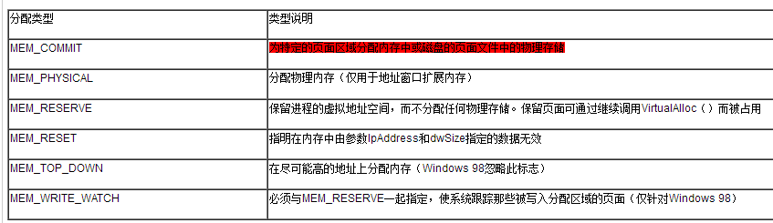
VirtualAlloc

Slide 25
VirtualAlloc
调拨存储器：在预定区域 之后，需要调拨物理存储器才能访问其中大多内存地址，系统会从页面交换文件中调拨物理存储器给区域，其实位置始终是页面大小的整数倍
LPVOID WINAPI VirtualAlloc(
__in_opt LPVOID lpAddress,
//可以从预定的区域中选取一部分来调拨物理存储器，传递实际需要调拨的地址
__in SIZE_T dwSize,//需要调拨的区块大小，会进行对齐
__in DWORD flAllocationType,//MEM_COMMIT
__in DWORD flProtect
//通常设置跟预定区域的属性相同，通常是PAGE_READWRITE );

Slide 26
VirtualAlloc实例
同时预定和调拨物理存储器：
PVOID pvMem = VirtualAlloc(NULL, 99*1024, MEM_RESERVE | MEM_COMMIT, PAGE_READWRITE);
系统会先搜索进程的地址空间，找到一块足够大的闲置地址空间，会对页面大小进行上对齐，
如果指定了lpAdress，系统会检查地址，如果没有空闲地址空间函数返回NULL
如果保留区域的起始地址没有遵循从64KB分配粒度的边界开始之一原则，系统将自动调整该地址到最接近的64K的倍数。例如，如果指定的lpAddress为0x00781022，那么此保留区域实际是从0x00780000开始分配的。
在x86平台下，页面大小为4KB，在32位Alpah平台下，页面大小为8KB。在使用时可以通过GetSystemInfo（）来决定当前主机的页面大小。

Slide 27

给区域调拨物理存储器－VirtualAlloc
例如：应用程序在地址524880处预定一个块512KB区域，希望给该区域从2KB地址开始调拨6KB物理存储器

Slide 28
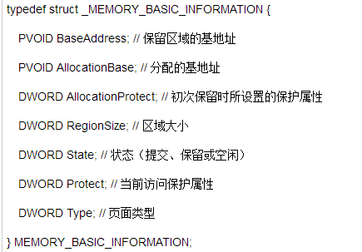
VirtualQuery
DWORD VirtualQuery(
LPCVOID lpAddress, // 内存地址
PMEMORY_BASIC_INFORMATION lpBuffer, // 指向内存信息结构的指针
DWORD dwLength // 内存的大小);

Slide 29
VirtualQueryEx
DWORD VirtualQueryEx(
HANDLE hProcess,
LPCVOID lpAddress,
PMEMORY_BASIC_INFORMATION lpBuffer,
DWORD dwLength
);
参数:
hProcess 进程句柄。
lpAddress 查询内存的地址。
lpBuffer 指向MEMORY_BASIC_INFORMATION结构的指针，用于接收内存信息。
dwLength MEMORY_BASIC_INFORMATION结构的大小。
返回值:
函数写入lpBuffer的字节数，如果不等于sizeof(MEMORY_BASIC_INFORMATION)表示失败

Slide 30
回收
若要回收映射到一个区域的物理存储器，或者释放这个地址空间区域，可调用Vi rtualFree函数：
BOOL VirtualFree(
LPVOID lpAddress,
SIZE_T dwSize,
DWORD dwFreeType );

Slide 31
1、撤销调拨的物理存储器，释放地址空间整块区域
LPVOID WINAPI VirtualFree
( __in_opt LPVOID lpAddress,//必须是VirtualAlloc返回的基地址 __in SIZE_T dwSize,//设为0 __in DWORD flAllocationType,//MEM_RELEASE )
2、撤销调拨给区域的一部分物理存储器，不释放整个区域
BOOL WINAPI VirtualFree
( __in LPVOID lpAddress,//撤销调拨的第一个页面地址
__in SIZE_T dwSize,//希望释放的物理存储器大小
__in DWORD dwFreeType//MEM_DECOMMIT );
撤销是基于整个页面，如果lpAddress或者lpAddress+dwSize在一个页面中间，将撤销整个地址区间的页面，撤销调拨给页面的物理存储器将被释放与其他进程

Slide 32
改变保护属性
若要改变内存页面的保护属性，可以调用Virt ualProtect函数：
BOOL VirtualProtect(
LPVOID lpAddress,
SIZE_T dwSize,
DWORD flNewProtect,
PDWORD lpflOldProtect );

Slide 33
虚拟地址空间实例
实例VMMap

Slide 34
使用虚拟内存－MemReset程序
1) 调用G l o b a l M e m o r y S t a t u s函数，获取计算机中R A M的总容量。
2) 调用Vi r t u a l A l l o c函数，提交该数量的内存。这项操作的运行速度非常快，因为在进程试图访问页面之前，系统实际上并不为该内存分配R A M。
3) 调用Z e r o M e m o r y函数，使新提交的页面可以被访问。这将给系统的R A M带来沉重的负担，导致当前正在R A M中的某些页面被写入页文件。

Slide 35
Windows核心编程 之 系统信息

Slide 36
系统信息
系统配置描述了计算机硬件、计算机名和用户名等方面信息
操作系统的配置信息描述有关系统版本、关键字目录和环境变量
系统参数是用于描述系统的属性
系统尺寸则为显示区中各个元素提供了尺寸设置

Slide 37
GetSystemInfo
VOID GetSystemInfo(
LPSYSTEM_INFO lpSystemInfo // 系统信息 );
该函数用于检索处理器和存储器信息，如页面尺寸、最初设备制造商的标志、处理器型号、应用程序的地址空间
如果想得到机器中与处理器有关的详细信息可以调用GetLogicalProcesorInfomation函数
为了让32位应用程序在64位版本的Windows运行，Microsoft提供了一个称为windows 32 bit On Windows 64 的模拟层又称为WOW。当32 位应用程序通过WOW64运行时，GetSystemInfo的返回值在64位应用程序可能会有所不同。如果想知道进程是否在WOW64运行可以调用下面的函数

Slide 38
SYSTEM_INFO
typedef struct _SYSTEM_INFO {
union { DWORD dwOemId; //已作废，不用
struct { WORD wProcessorArchitecture; //用于指明处理器的结构类型
WORD wReserved; }; };
DWORD dwPageSize; //显示cpu页面大小
LPVOID lpMinimumApplicationAddress; //每个进程的可用地址的最小内存地址 LPVOID lpMaximumApplicationAddress; //最大内存地址
DWORD_PTR dwActiveProcessorMask; //一个位屏蔽，用于指明哪个cpu是活动的
DWORD dwNumberOfProcessors; //cpu的数目
DWORD dwProcessorType; //处理器类型
DWORD dwAllocationGranularity; //保留的地址空间区域的分配粒度
WORD wProcessorLevel; //进一步细分处理器的结构
WORD wProcessorRevision; //进一步细分处理器的级别
} SYSTEM_INFO;

Slide 39
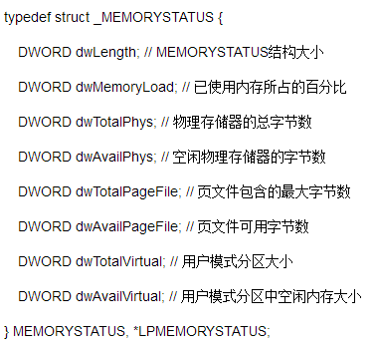
GlobalMemoryStatus
VOID GlobalMemoryStatus
(LPMEMORYSTATUS lpBuffer);
此函数无返回值，参数是一个指向名为MEMORYSTATUS的结构的指针。函数的返回信息会被存储在MEMORYSTATUS结构中。

Slide 40
BOOL IsProcessorFeaturePresent
( DWORD ProcessorFeature // 处理器特性);
用于检索有关浮点运算和处理器的指令集等信息
BOOL GetCurrentHwProfile( LPHW_PROFILE_INFO lpHwProfileInfo //);
用于检索相关硬件信息
int GetKeyboardType(
int nTypeFlag // information type
);
用于检索键盘类型和各个功能键的号码

Slide 41
操作系统版本
BOOL GetVersionEx(
LPOSVERSIONINFO lpVersionInfo // 版本信息
);
用于检索当前运行操作系统的主版本号和次版本号
BOOL VerifyVersionInfo(
LPOSVERSIONINFOEX lpVersionInfo, // 版本信息
DWORD dwTypeMask, // 属性
BOOL IsWow64Process(HANDLE hProcess PBOOL pbWow64Process); 只有32位程序在WOW64上运行时该布尔值才会被设为TRUE，在这种情况下我们需要调用void GetNativeSystemInfo来取得原来的SYSTEM_INFO结构
DWORDLONG dwlConditionMask // 比较类型 );
用于判断当前操作系统的版本是否是自己想要的版本

Slide 42
计算机名称
计算机的域名DNS由若干被点号”.”分开部分组成
如 msdn.microsoft.com，其中每个部分都有有效的UTF-8或Unicode字符组成，而且不能超过63个字节，DNS不区分大小写
DNS名包括一个主机名和一个该主机所在的DNS域名组成

Slide 43
BOOL GetComputerNameEx
(
COMPUTER_NAME_FORMAT NameType, // 名字类型
LPTSTR lpBuffer, // 名字的缓存
LPDWORD lpnSize // 名字缓存大小 );
BOOL SetComputerNameEx
(
COMPUTER_NAME_FORMAT NameType, // 名字类型
LPCTSTR lpBuffer // 新名字的缓存 );

Slide 44
操作系统配置
Windows目录是指包括Win32应用程序、初始化文件以及帮助文件在内的文件目录及结构，可以调用GetWindowsDirectory()函数实现
系统目录是指包括DLLs，驱动器以及字体等的文件目录及结构，可以通过GetSystemDirectory（）函数来实现
用户名是指登录机器的用户名或注册的全名
可以用GetUserName函数来实现
环境变量是一种符号型变量，用来表示某些系统要素，如路径、文件名、或其它文本数据等
可以用ExpandEnvironmentStrings（）函数获取

Slide 45
UINT GetWindowsDirectory(
LPTSTR lpBuffer, // Windows目录的缓存
UINT uSize // 目录缓存大小
);
UINT GetSystemDirectory(
LPTSTR lpBuffer, // 系统目录的缓存
UINT uSize // 缓存大小
);

Slide 46
BOOL GetUserName(
LPTSTR lpBuffer, // 名字缓存
LPDWORD nSize // 缓存大小
);
DWORD ExpandEnvironmentStrings(
LPCTSTR lpSrc, // 带有环境变量字符串
LPTSTR lpDst, // 带有扩展字符串的字符串
DWORD nSize // 扩展字符串中最大字符数 );

Slide 47
系统参数
BOOL SystemParametersInfo(
UINT uiAction, // 要检索或设置的系统参数
UINT uiParam, // 一个参数，其设置取决于采取的行动
PVOID pvParam, // 一个参数，其设置取决于采取的行动
UINT fWinIni // 用户更新选项 );
检索或设置各种系统参数，例如双击时间、屏保等待、窗口边界宽度、桌面模式等，而且设置将马上生效，再开机时也会保持上一次设定而不会恢复原状

Slide 48
系统尺寸
系统尺寸是指显示要素的尺寸，一般包括窗口边界宽度、图表高度等，也包括对系统本身的一些方面，如鼠标安装否，是否支持双字节字符，是否安装了操作系统的调试版本进行描述。
GetSystemMetrics用于检索特定的系统尺寸
GetSysColors()函数检索个要素的颜色
SetSysColors（）函数设置各要素的颜色

Slide 49
int GetSystemMetrics(
int nIndex // 系统尺寸或系统配置
);
DWORD GetSysColor(
int nIndex // 获取系统颜色的显示元素 );
BOOL WINAPI SetSysColors(
int cElements, // 显示元素个数
CONST INT *lpaElements, // 元素数组
CONST COLORREF *lpaRgbValues // RGB数组值 );

